Slide 1
2021 YILI
YÖNETİMİN GÖZDEN GEÇİRME TOPLANTISI
(YGG)
KALİTE KOORDİNATÖRLÜĞÜ

Slide 2
MİSYON-VİZYON-POLİTİKA
KALİTE KOORDİNATÖRLÜĞÜ MİSYONU
Antalya Bilim Üniversitesinde kalite güvencesi, eğitim-öğretim, araştırma-geliştirme, toplumsal katkı ve kurumsallaşma süreçlerinin ulusal ve uluslararası düzeyde değerlendirilmesinde ve iyileştirilmesinde görev almak.
KALİTE KOORDİNATÖRLÜĞÜ VİZYONU
Antalya Bilim Üniversitesinin tamamına kalite kültürünü yaymak ve eğitim-öğretim, bilim, teknoloji, sanat faaliyetleriyle ulusal ve uluslararası yükseköğretim alanında öncelikli tercih edilen üniversiteler arasında yerini almasını sağlamaktır.

Slide 3
MİSYON-VİZYON-POLİTİKA
KALİTE POLİTİKASI
Tüm paydaşların ihtiyaç ve beklentilerini karşılamak,
Teknolojiyi her alanda etkili kullanmak,
Çalışanların niteliklerini artırıcı çalışmalar gerçekleştirmek,
Eğitim öğretim kalitesini artırmak,
Araştırma konusundaki çalışmalara hız vermek,
Mevzuat ve standartları sürdürülebilir şekilde uygulamak,
Uygulanabilir gereklilikleri yerine getirmek ve tüm süreçlerini sürekli iyileştiren bir kurum olabilmektir.

Slide 4
MİSYON-VİZYON-POLİTİKA
ŞİKAYET POLİTİKASI
Tüm paydaşlardan gelen şikayetleri değerlendirmek,
Şikayetlerin kök nedenlerini bulmak ve gidermek,
Şikayetçileri cevaplayarak çözümlerinden olan memnuniyeti ölçümlemek,
Her şikayette tarafsız, şeffaf, objektif, hesap verebilir ve erişilebilir olmak politikamızın temelini oluşturmaktadır.

Slide 5
SWOT (GZFT) ANALİZİ
GÜÇLÜ YÖNLER | ZAYIF YÖNLER | FIRSATLAR | TEHDİTLER
G1-Kalite Yönetim Sistemini destekleyen üniversite üst yönetimi | Z1- KYS Otomasyon sistemine yeni geçildiği için sistemde aksaklıkların yaşanması | F1-Üniversitelerin uluslararası standartları ve KYS'yi prestij imkanı olarak görmesi | T1-Korona virüs Pandemisinin gecikme ve aksamalara neden olması
G2-Kalite Yönetim Sisteminin üniversite akademik ve idari personelimiz tarafından sahiplenilmiş ve içselleştirilmiş olması | Z2- Üniversitenin hızlı büyümesinden kaynaklı yeni alınan akademik ve idari personellerin kalite kültürüne adaptasyon süreci | F2-Yüksek Öğretim Kalite Kurulu (YÖKAK) ile paralel ve işbirliği içinde çalışma imkanı
G3-Üniversite olarak kalite yönetim sürecine hızlı adapte olunması | Z3-KYS'nin faydalı ve sürdürülebilir olacağı konusunda şüphelerin olması

Slide 6
PAYDAŞ BEKLENTİLERİ
PAYDAŞ ADI | PAYDAŞ OLMA NEDENİ | PAYDAŞ BEKLENTİSİ
Rektörlük | Üst Yönetim | Hatasız Denetim Süreci,
Tüm Departmanlar | Bilgi ve Görev Paylaşımı | İşin paylaşımı, zaman planlaması ve soruların cevaplanması
Danışmanlık Firmaları | Eğitim alma | Eğitimin Koordinasyonu ve Paylaşılan İşlerin Tamamlanması
Bağımsız Dış Denetim Kurumları | KYS belgelendirme | Hatasız Denetim Süreci, Kurum İçi İyileştirme
YÖK | Mevzuat ve Sorumluluk | Hatasız Denetim Süreci Kurum İçi İyileştirme
Yükseköğretim Kalite Kurulu | ABÜ İç Kalite Güvence Sisteminin oluşturulması ve ABÜ iç kalite güvencesinin artırılması | Düzenli olarak KİDR, Kurumsal Dış Değerlendirme ve Kurumsal Akreditasyon süreçlerinde işbirliği

Slide 7
MEVCUT KAYNAKLAR ve İHTİYAÇLAR
(FİZİKİ, MALZEME, TEÇHİZAT, EKİPMAN vb.)
KAYNAK ADI | BİRİMİ | MEVCUT | İHTİYAÇ | İHTİYAÇ NEDENİ
Tarayıcı ve Fotokopi Makinası | Adet | - | 1 | Dokümantasyon

Slide 8
SKORU YÜKSEK OLAN ve AKSİYON GEREKTİREN RİSKLER
Riskin Tanımı : | KYS Dokümanlarının Bilgi Güvenliğinin Sağlanamaması
Termin Tarihi : | 1.09.2022
Sorumlu Birim :
Önleyici Faaliyet : | Bütünleşik Otomasyon Sistemine Geçiş Yapılması
Riskin Tanımı : | YÖK, YÖKAK, ISO Vb. Kurumların Denetimlerinde gelişime açık alanların bulunması
Termin Tarihi : | 30.12.2022
Sorumlu Birim :
Önleyici Faaliyet : | Bilgilendirme, Eğitimlerin tüm yıla yayılması, Kalite kültürünün yaygınlaştırılması çalışmaları, İç Denetçi ve Baş Denetçi eğitimi almış personel sayısının artması

Slide 9
PAYDAŞ GERİBİLDİRİMLERİ
(ANKET ANALİZLERİ)
ORTALAMA DEĞERLENDİRME PUANI: 85%

Slide 10
PAYDAŞ GERİBİLDİRİMLERİ
(HAYATA GEÇİRİLEN ÖNERİLER ve AKSİYON ALINAN ŞİKAYETLER)
KONUSU | ÇÖZÜM | SONUÇ
Kalite kültürünün yaygınlaştırılması | Yeni KYS otomasyon sistemine geçilmesi | Kalite Yönetim sisteminin benimsenmesi
Kalite kültürünün yaygınlaştırılması | Yeni başlayan personele kalite oryantasyon eğitimlerinin verilmesi | Kalite Yönetim sisteminin benimsenmesi
Kalite kültürünün yaygınlaştırılması | Süreç geçişleri hakkında bire bir eğitimler verilmesi | Kalite Yönetim sisteminin benimsenmesi

Slide 11
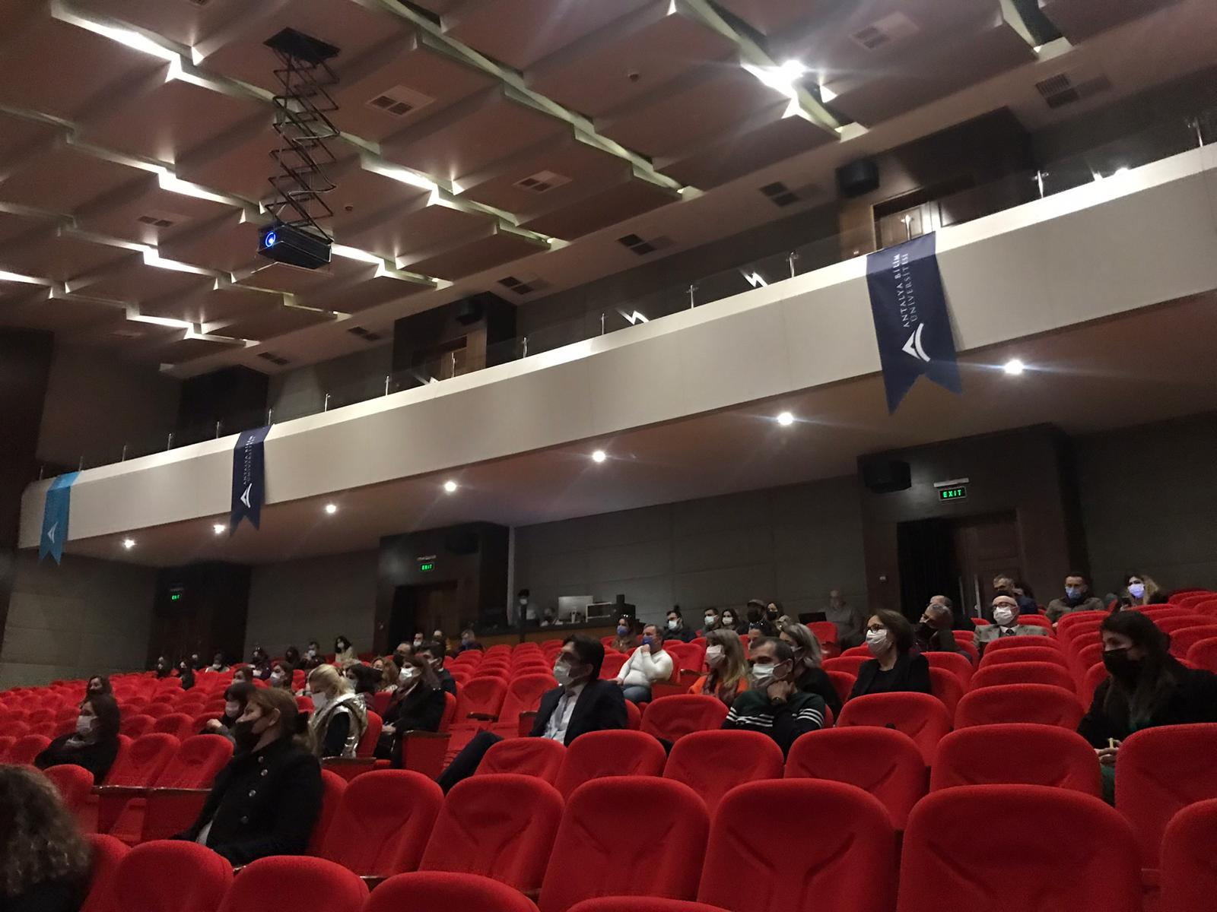

Slide 12
İÇ DENETİM SONUCUNA DAYALI ÖZ DEĞERLENDİRME ve GÖRÜŞLERİNİZ
Gerçekleştirilen İç Denetimler Sonucunda hazırlanan dokümanların otomasyon sistemine taşınması gerekliliğinin bir an önce gerçekleştirilmesini ve Kalite Yönetim Sisteminin bütün alanlarda otomasyon sistemi üzerinden yönetilmesini sağlamamız gereklidir.

Slide 13
FARKLI ve İYİ UYGULAMA ÖRNEKLERİ
EĞİTİM-ÖĞRETİM ALANINDA
Danışma kurulları oluşturulmasını sağlayarak eğitim-öğretim sürecinin sektörler ile entegrasyonunun sağlanması adına mezun öğrencilerimizin, eğitim alan mevcut öğrencilerimizin, farklı sektörlerden yöneticilerin ve farklı üniversitelerden akademisyenlerin sürece dahil edilmesi sağlanmıştır.
Evrensel bilim anlayışına uygun olarak, öğrencilerinin üniversite yaşamında ihtiyacı olan akademik desteği en yüksek düzeyde karşılanması hedeflenmiştir. Bu bağlamda Eğitim ve öğretim kalitesi geliştirmek üzere iyi uygulamaları, ulusal/uluslararası standartları gözeterek uygulamaya koyup, Kişisel ve toplumsal gelişimi destekleyen eğitim ve öğretim ortamı sağlanmıştır.

Slide 14
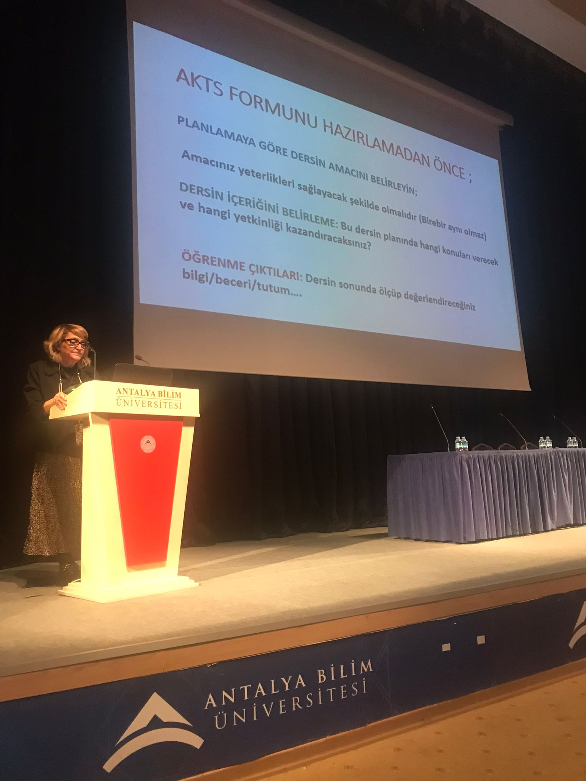

Slide 15
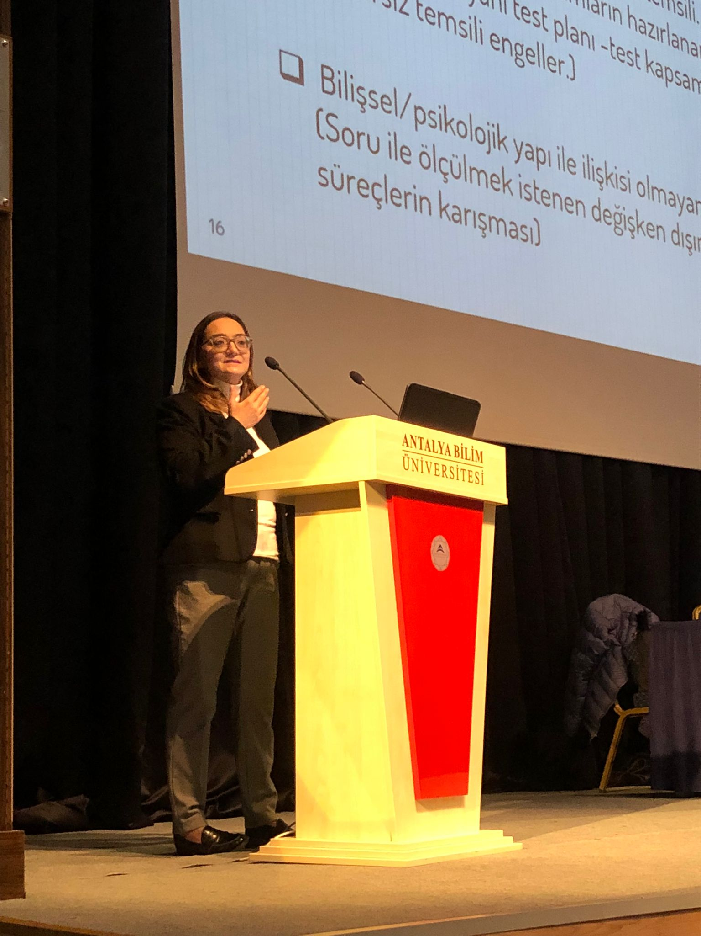

Slide 16
FARKLI VE İYİ UYGULAMA ÖRNEKLERİ
ARAŞTIRMA-GELİŞTİRME ALANINDA
Üniversite-sanayi iş birliği içinde topluma ve öğrencilerimize katkı sağlayacak çeşitli çalışmalar (sunum, konferans, çalıştay vb.) hizmete sunulmuştur.
Girişimci-Yenilikçi Üniversite endeksinde yer almak adına ar-ge faaliyetlerinin, projelerin ve bilimsel çalışmaların sayılarını arttırmak üzere tüm birimler ve TTO ile işbirliği gerçekleştirilmekte ve hedefler izlenmektedir.
Teknolojik üretim ve ekonomik katkı boyutunda; patent, lisans, firma desteği çalışmalarını yürütülmesinde öğrencilerimiz desteklenmiş ve süreçlerin koordinatörlüğümüzce takibi sağlanmıştır.

Slide 18
FARKLI VE İYİ UYGULAMA ÖRNEKLERİ
GİRİŞİMCİLİK ALANINDA
Üniversite öğrencilerimizi girişimcilik adına destekleyecek ve gelişimlerine katkı sağlayacak tamamen ücretsiz olan düzenli, güncel olacak şekilde eğitimler, konferanslar verilmiş ve katılımcılara katılım belgesi verilmesi sağlanmıştır.
TÜBİTAK gibi çeşitli girişimcilere destek sağlayan kurumlarla iletişim kurulmuş ve süreçler yakından takip edilmiş öğrencilere çeşitli teşvikler sağlanmıştır.
Üniversite bünyesinde TTO işbirliği içerisinde çeşitli eğitimleri verilmiş ve üniversitemiz öğrencilerine indirim imkanı sunulmuştur.

Slide 20
FARKLI VE İYİ UYGULAMA ÖRNEKLERİ
TOPLUMSAL KATKI ALANINDA
Antalya Bilim Üniversitesi, stratejik planında yer alan hedefleri doğrultusunda eğitim-öğretim, araştırma-geliştirme ve topluma hizmet faaliyetlerinin, toplumsal katkıya dönüşebilmesi amacıyla birimlerini ve insan kaynaklarını sürece davet etmiş ve bu bağlamda da birimler teşvik edilmiştir.

Slide 22
FARKLI VE İYİ UYGULAMA ÖRNEKLERİ
KURUMSALLAŞMA ALANINDA
Sistematik ve sürekli kendini geliştiren bir yapı kurarak; liyakat kavramı çerçevesinde uygun yöneticiler ve çalışanlar ile beraber, firmanın sürekli gelişmesini ve sürdürülebilir bir başarı yakalamasını sağlamak adına çeşitli eğitimler ve sertifikasyon programları düzenlemiştir.
Üniversitemiz bünyesinde çeşitli kültürel etkinlikler (zirve) düzenlenmiş ve üniversitemizdeki tüm akademik ve idari birimlerin de katılımına açık tutulması sağlanmıştır.

Slide 23
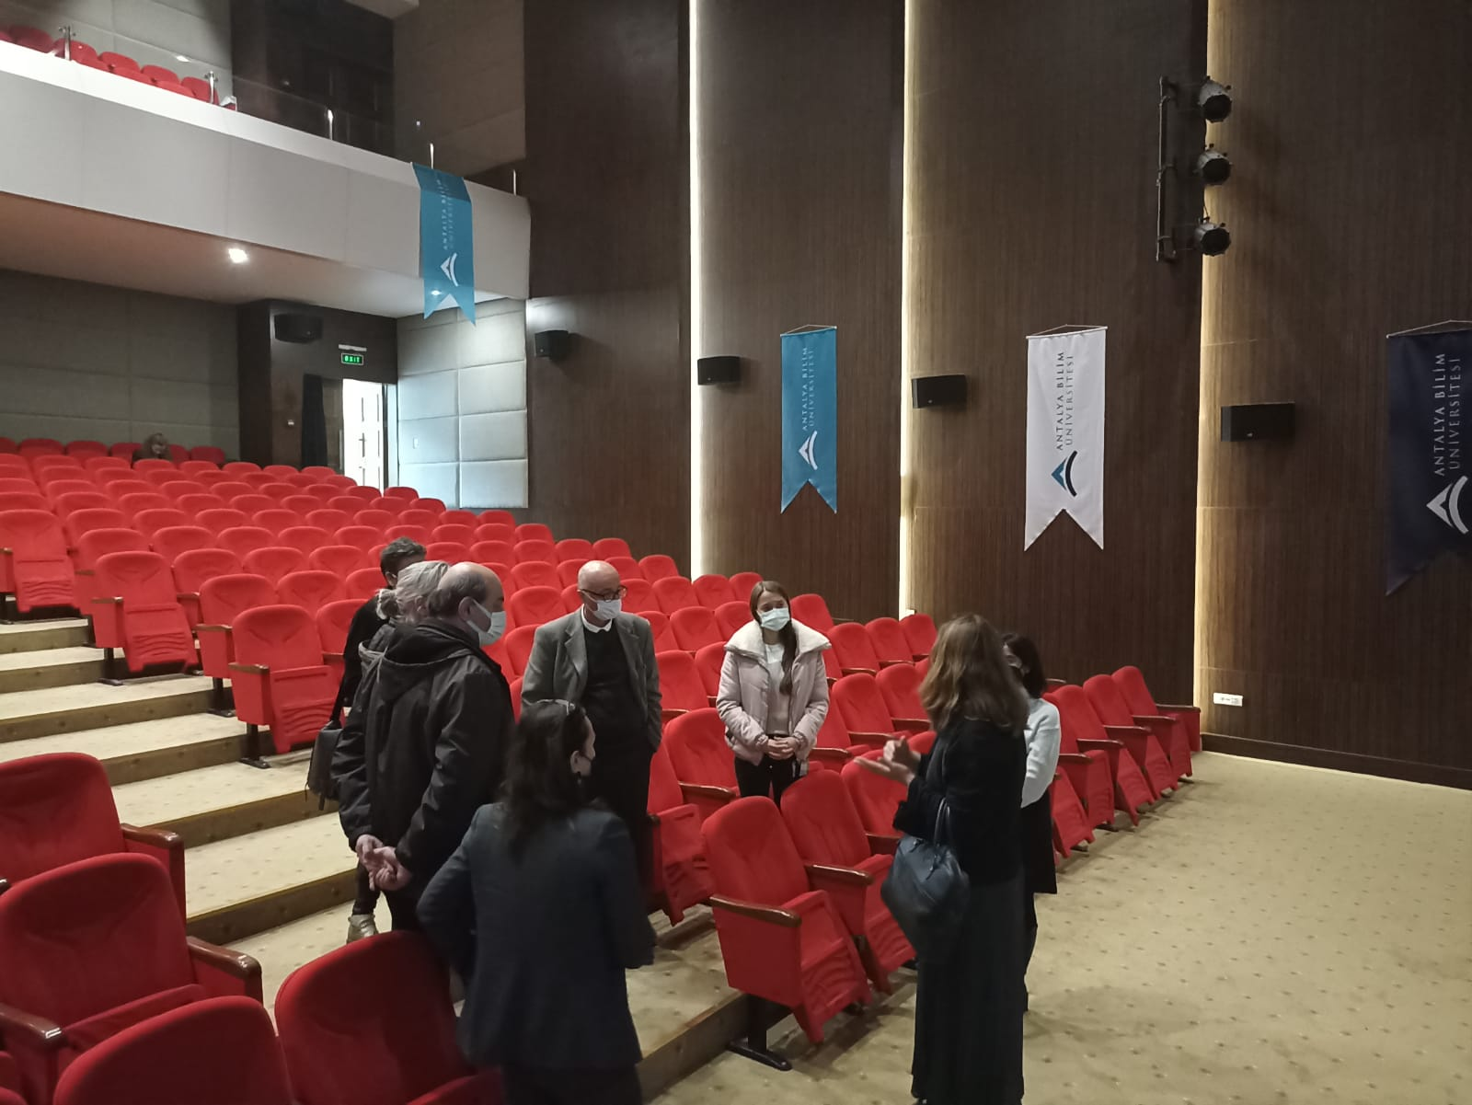

Slide 24
SÜREKLİ İYİLEŞTİRME ÖNERİLERİ
Kurumda kalite güvence sistemini yapılandırmak ve güncelliğini korumak.
Kalite Güvence Sisteminin geliştirilmesi ve sürekli iyileştirme faaliyetleri için eğitim hizmetleri sunmak ve etkinlikler geliştirilmesini sağlamak.
Kalite Güvence Sisteminin geliştirilmesi ve sürekli iyileştirme faaliyetleri için rehberlik ve danışmanlık hizmetleri sunmak ve etkinlikler geliştirmek.
Kalite kültürünün yaygınlaştırılması amacıyla düzenlenen etkinliklere katılımı arttırmak.
Kalite kültürü farkındalığını ve kalite çalışmalarına olan memnuniyet düzeyini arttırmak.

Slide 25
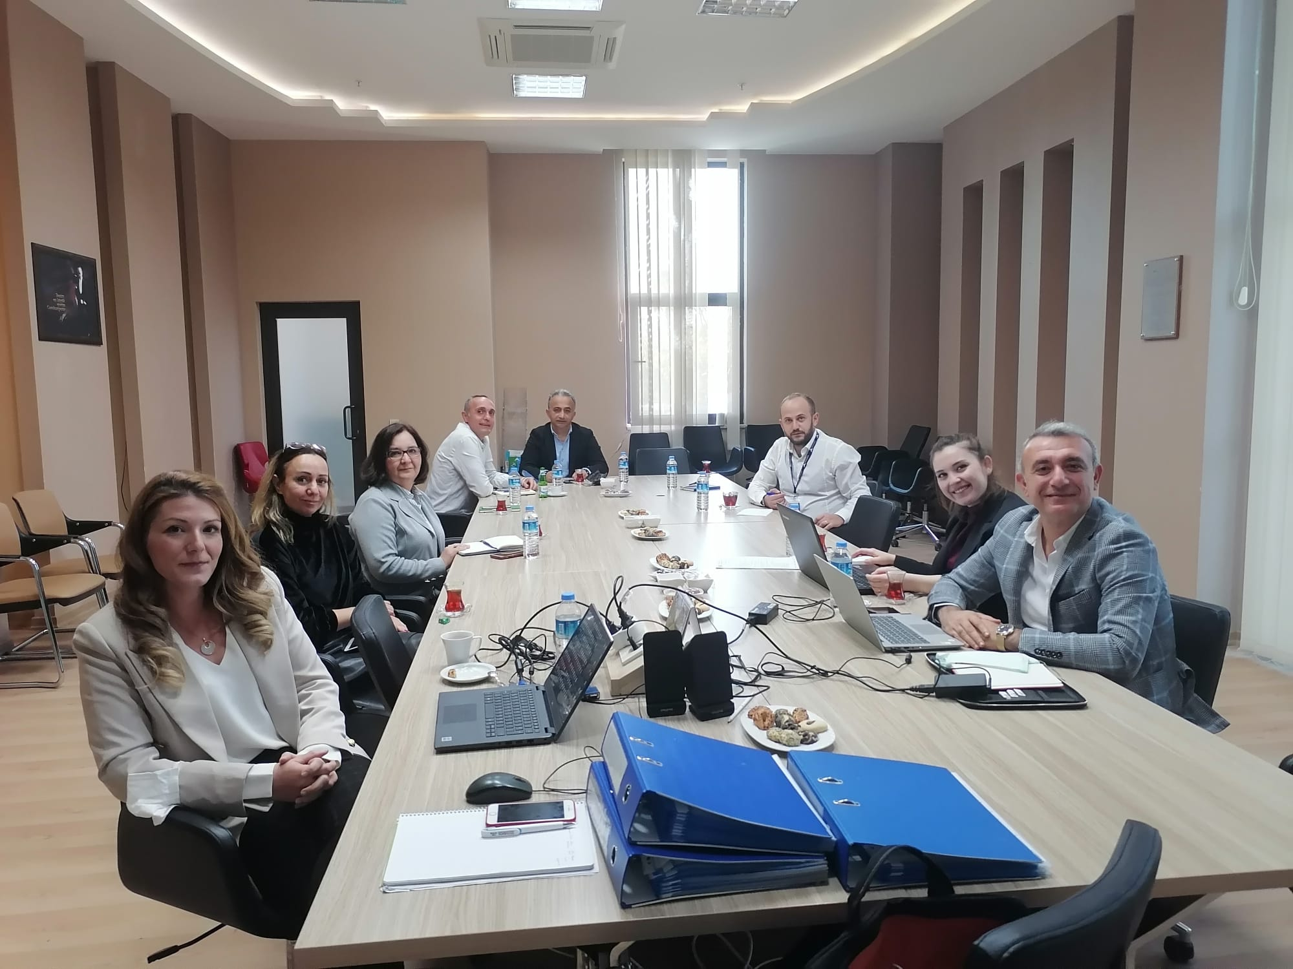

Slide 26
